Slide 1
МБДОУ детский сад комбинированного вида «Солнышко» с. Тюхтет
Развивающая предметно-пространственная среда подготовительная группа
Воспитатель: Петрова Е.Н

Slide 2
Группа «Капитошки»
Девиз:
Наша группа лучше всех
Слышен в ней веселый смех
Громко хлопаем в ладошки
А зовут нас «Капитошки»

Slide 3
Предметно-развивающая среда обеспечивает максимальную реализацию образовательного потенциала. Доступность для воспитанников всех помещений организации, где осуществляется образовательный процесс.
Свободный доступ воспитанников к играм, игрушкам, материалам, пособиям, обеспечивающих все основные виды деятельности.
Организация развивающей среды строится таким образом, чтобы дать возможность наиболее эффективно развивать индивидуальность каждого ребёнка с учётом его склонностей, интересов, уровня активности.
Предметно-развивающая среда организуется так, чтобы каждый ребенок имел возможность свободно заниматься любимым делом. Размещение оборудования по секторам (центрам развития)позволяет детям объединиться подгруппами по общим интересам.

Slide 4
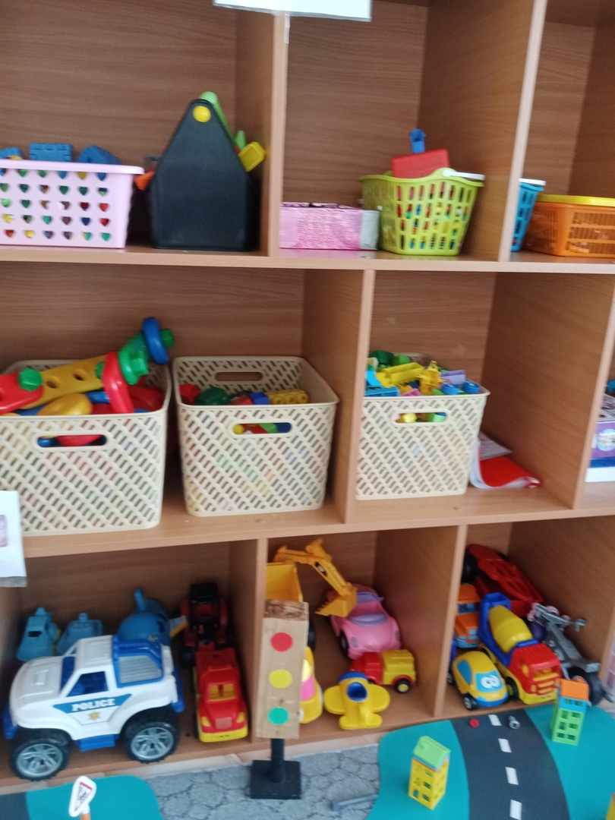
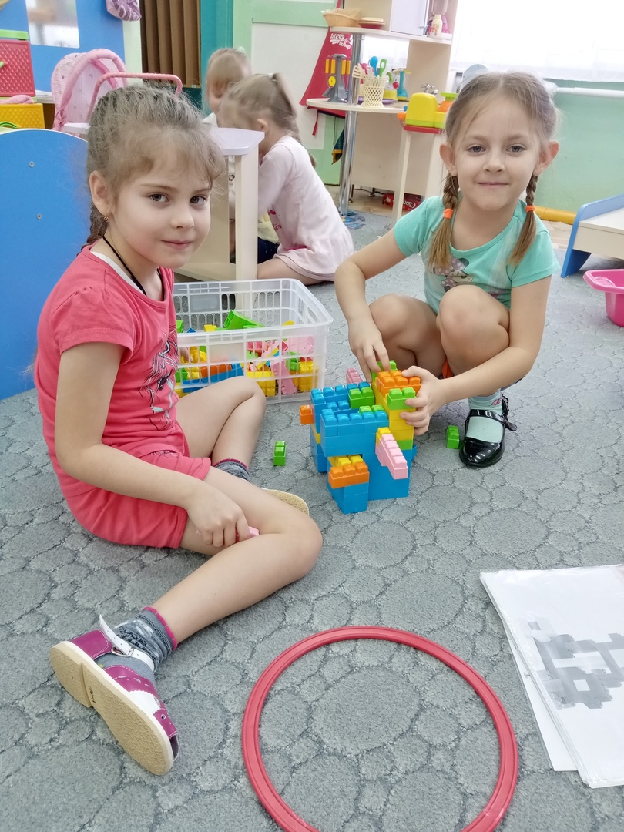
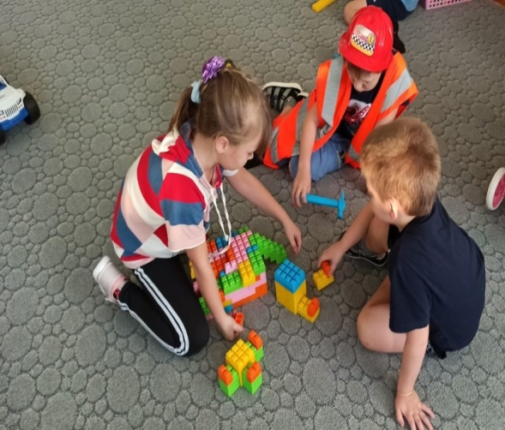
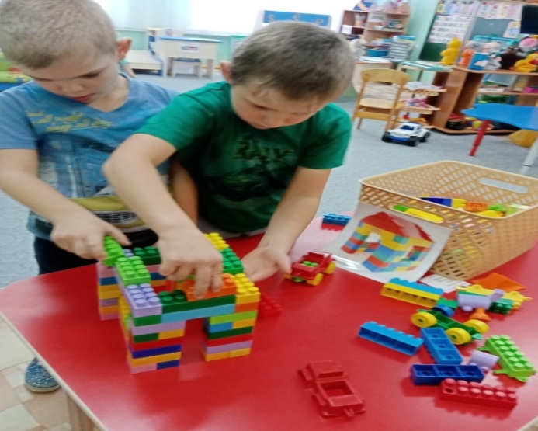
Познавательное развитие Центр конструирования «Самоделкин»
Крупный строительный конструктор, деревянный строительный конструктор, строительный конструктор «домики», кубики большие и маленькие. «Автосалон»: игрушечный транспорт средний и крупный.
Машины грузовые и легковые, полицейская машина, подъемный кран.
Небольшие игрушки для обыгрывания построек (фигурки животных и т.п.)
Модуль с инструментами.

Slide 5
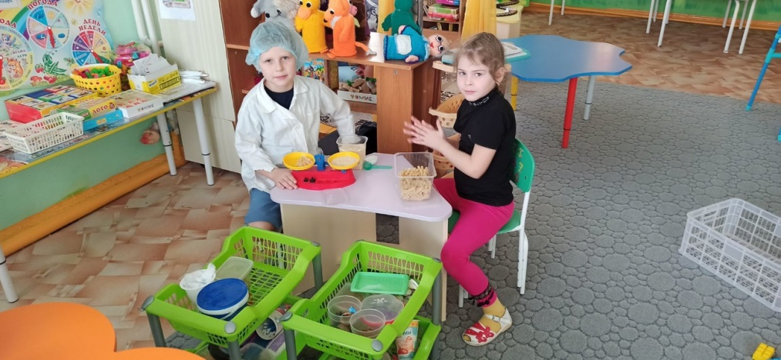
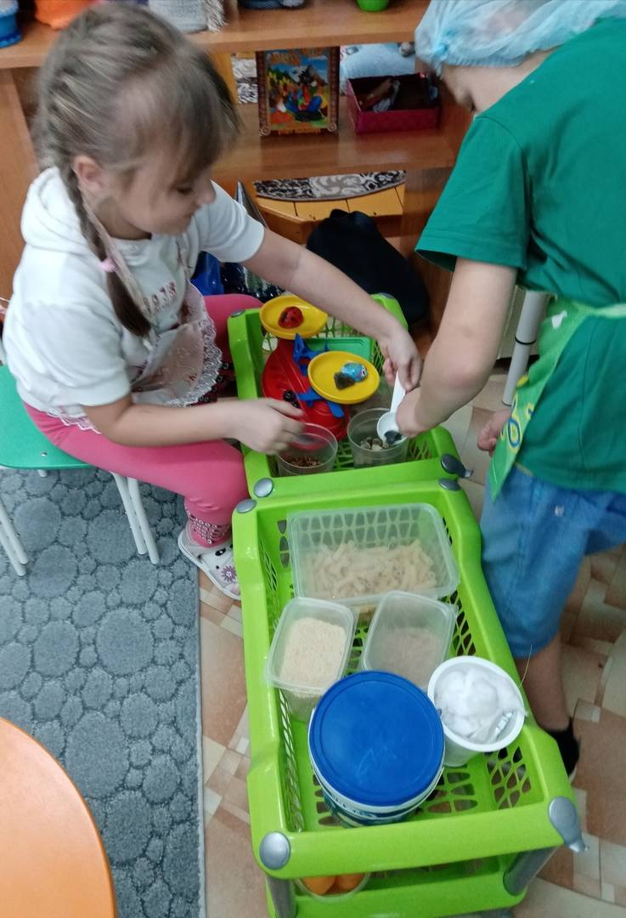
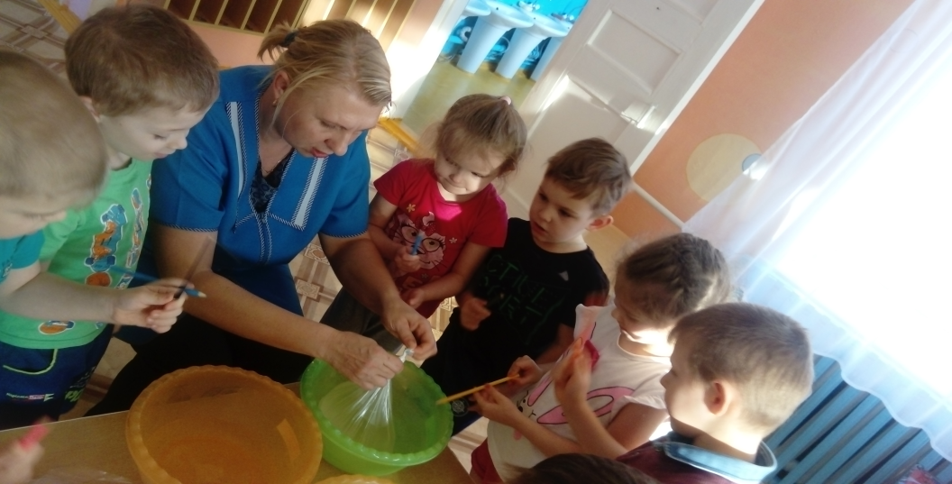
Познавательное развитие. Центр экспериментирования «Почемучка»
Приборы: лупа, весы. Картина сезона, модель года. Календарь с моделями значками (ясно, пасмурно, дождливо, облачно и т.п.) и указывающей на них передвигающейся стрелкой. Природный и бросовый материал: шишки; крупы и т.д. Емкости разной вместимости, ложки, воронка, формочки.

Slide 6
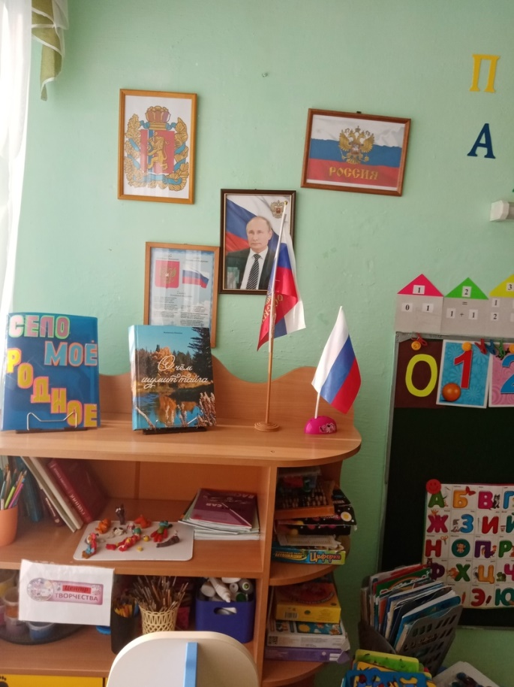
Центр патриотического воспитания «Мы познаем мир»
Материал для знакомства детей с «малой родиной» ( детским садом, близлежащими улицами ,родным селом) –фотоматериалы, иллюстрации, подбор открыток, альбомов, тематических папок.

Slide 7
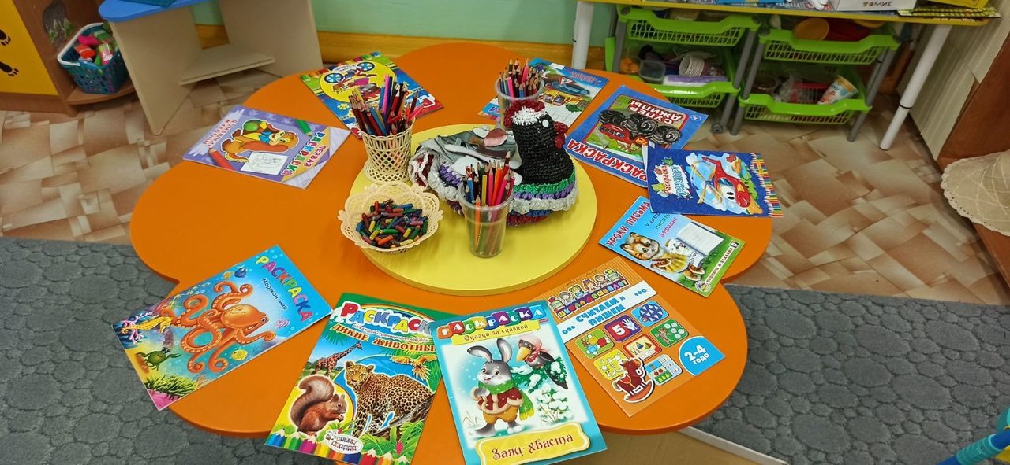
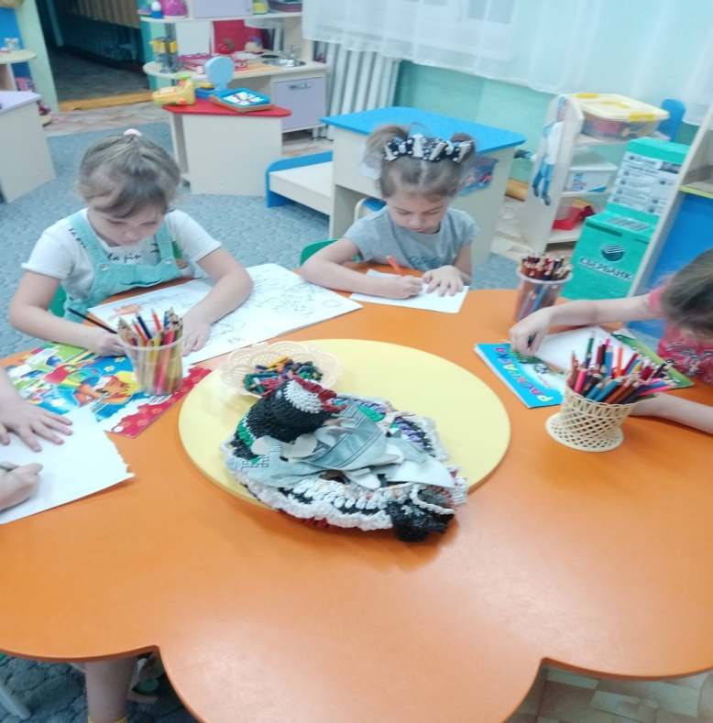
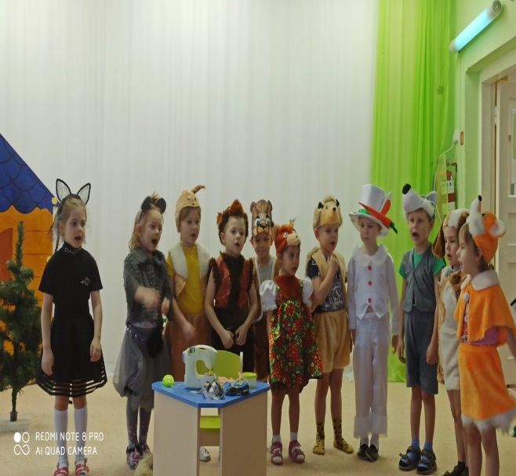
Художественно-эстетическое развитие Центр творчества «Цветные ладошки»
Наборы цветных карандашей, разноцветных мелков, гуашь, кисти для рисования, бумага разных форматов и цветов, трафареты для закрашивания, пластилин, раскраски, ножницы, клей, доски для пластилина, непроливайка. Музыкальные инструменты (бубен, дудочки и т.д), альбом с музыкальными инструментами, настольный театр, кукольный театр, костюмы.

Slide 8
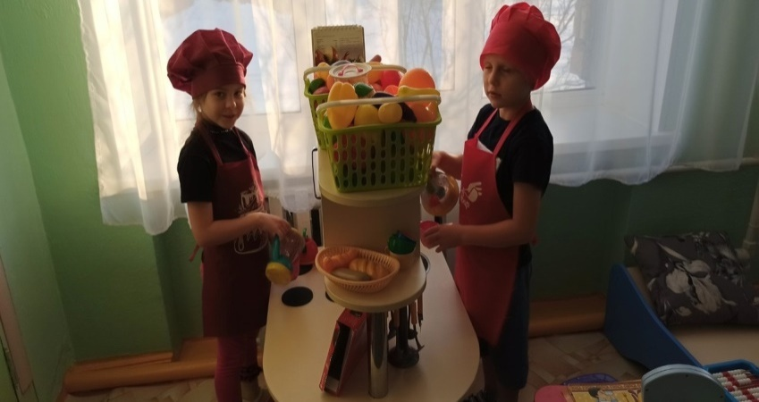
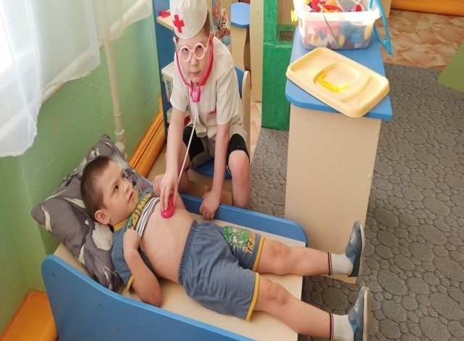
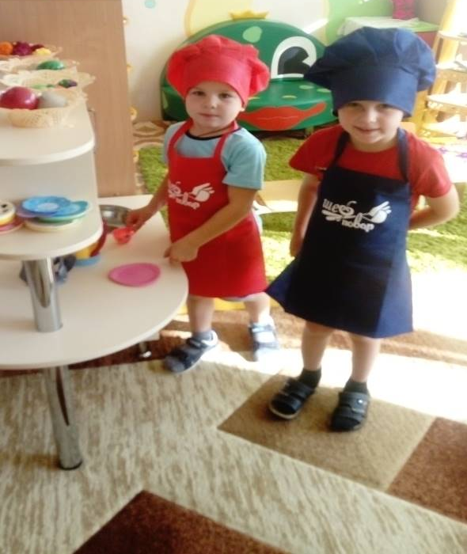
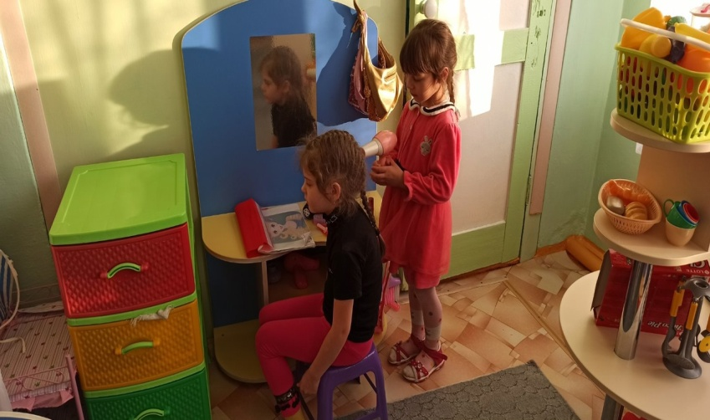
Социально-коммуникативное развитие. Центр сюжетно - ролевой игры.
Комплект (модуль-основа, соразмерная росту ребенка, и аксессуары) для ролевой игры «Парикмахерская», комплект (модуль-основа, соразмерная росту ребенка, и аксессуары) для ролевой игры «Магазин», игровой модуль «Кухня» (соразмерная ребенку) с плитой, посудой и аксессуарами. Куклы разных размеров, коляска, кровать, ванночки, игровой набор для игры с куклой.

Slide 9
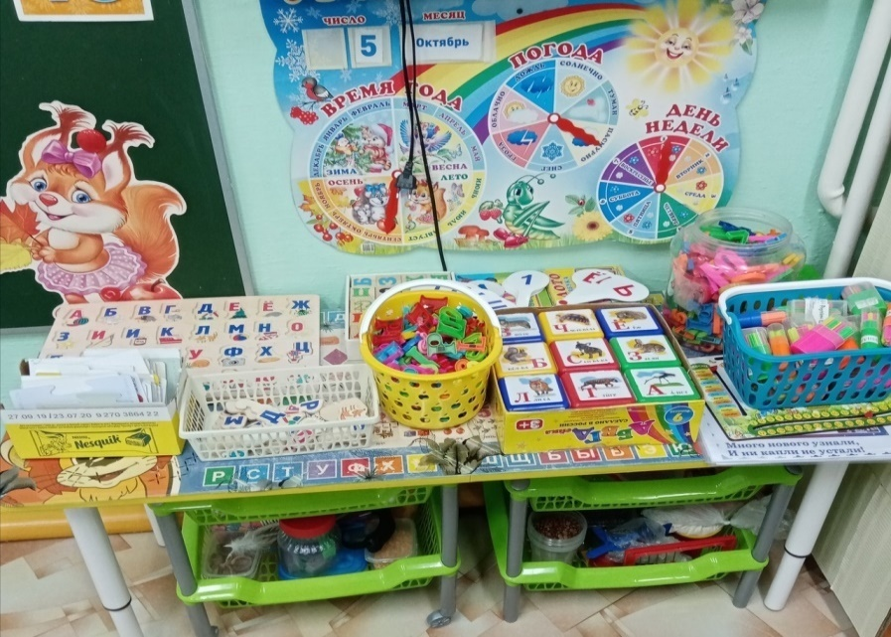
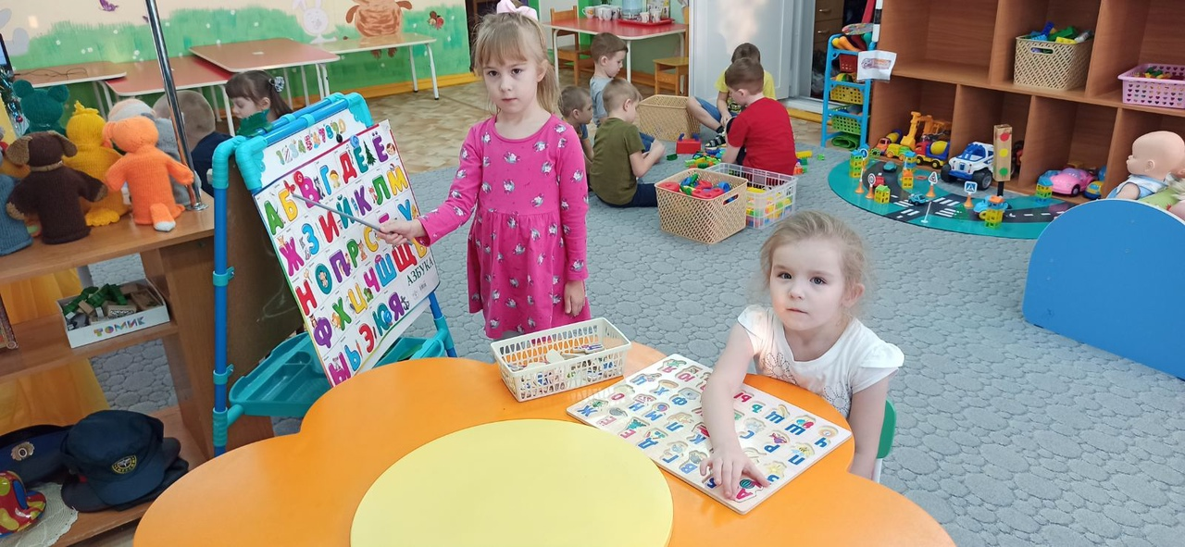
Центр речевого развития «АБВГДЕЙКА»
Наборы предметных картинок для группировки по разным признакам , кубики с сюжетными картинками ,лото с животными, разрезные контурные картинки , смена картинок по теме недели, детские книги по программе, любимые книжки детей, картинки для рассматривания, буквы, алфавит.

Slide 10
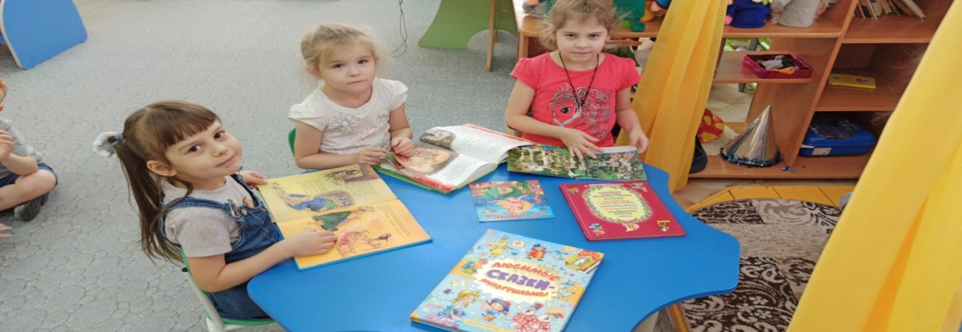
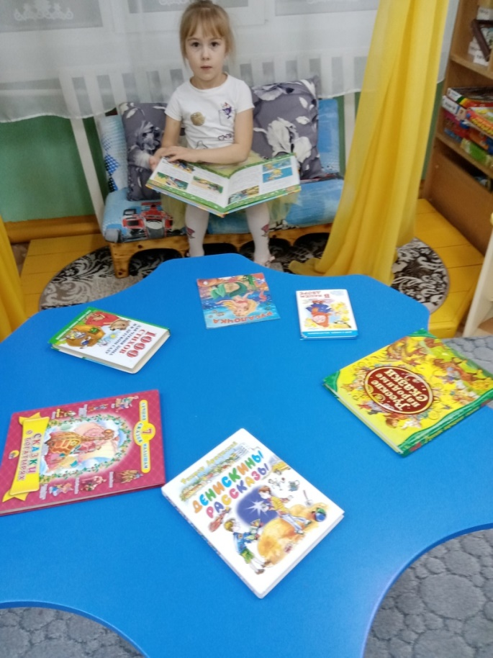
Мини библиотека «Любознайка»
Книги, иллюстрации, сменный материал по теме недели.

Slide 11
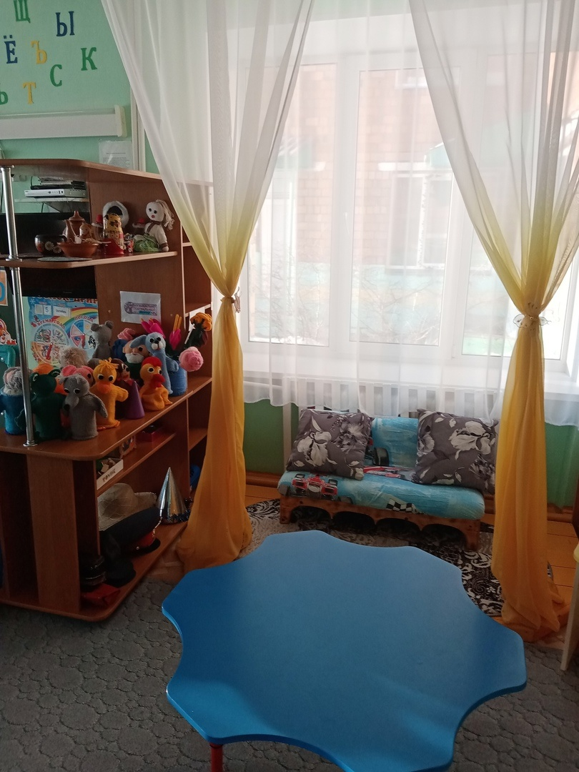
Центр уединения

Slide 12
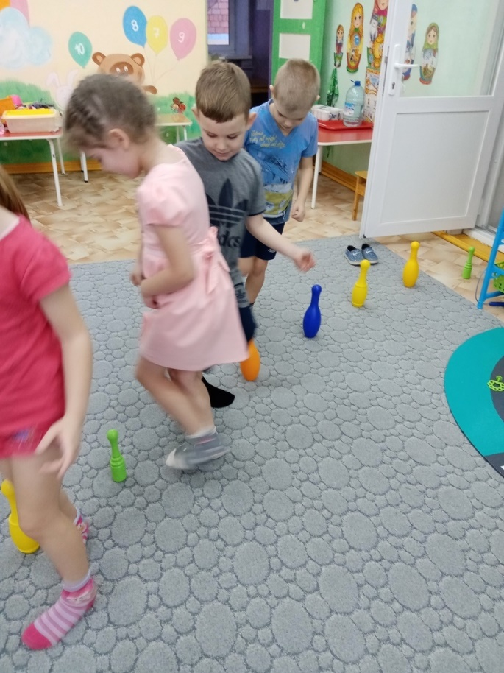
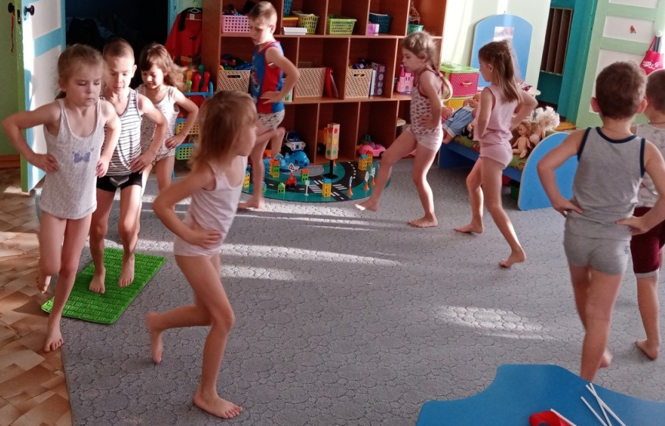
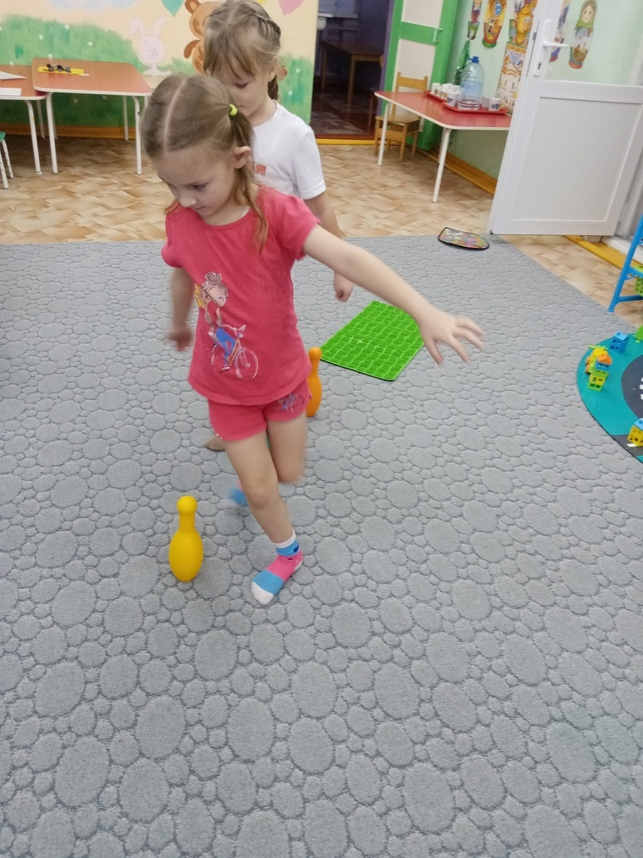
Физическое развитие Центр «Здоровячек»
Комплект разноцветных кеглей, мешочки для метания, скакалка детская, мячи резиновые (разные по объему).

Slide 13
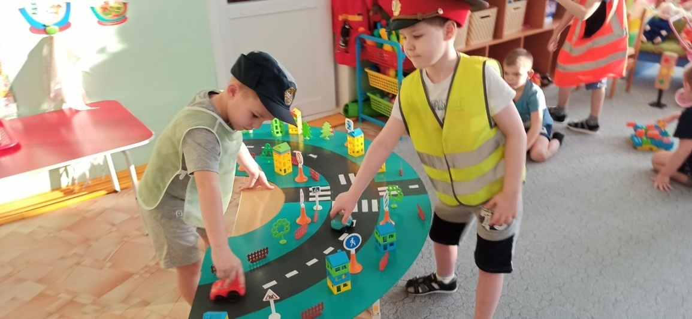
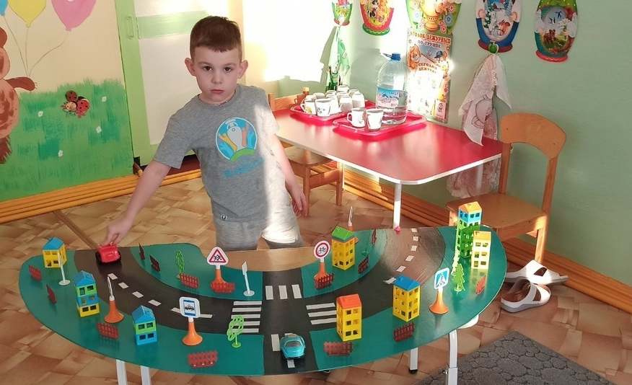
Центр безопасности «Служба спасения»
Макет дороги, макет пешеходного перехода, дорожные знаки.
Машины, жилеты со светоотражающими элементами.
Дидактическая игра по ПДД.

Slide 14
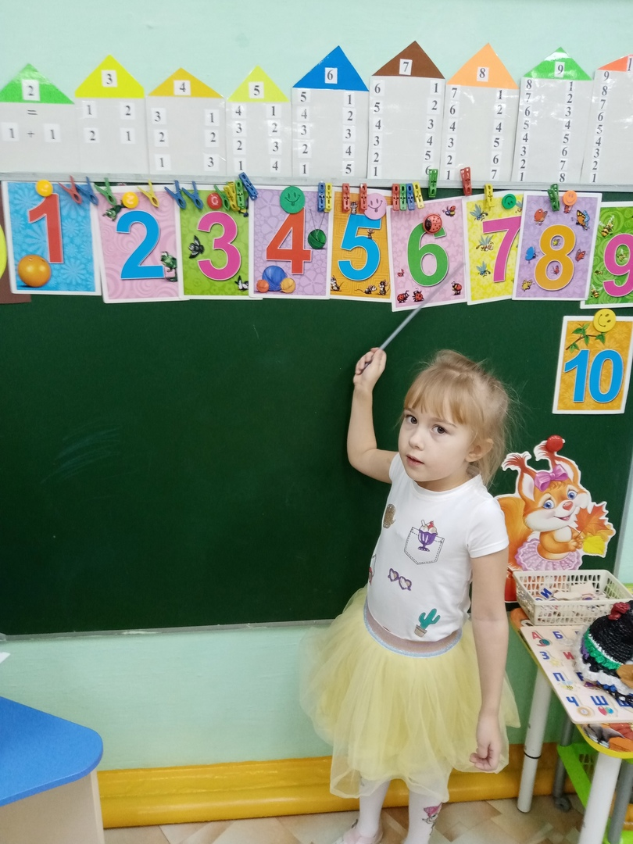
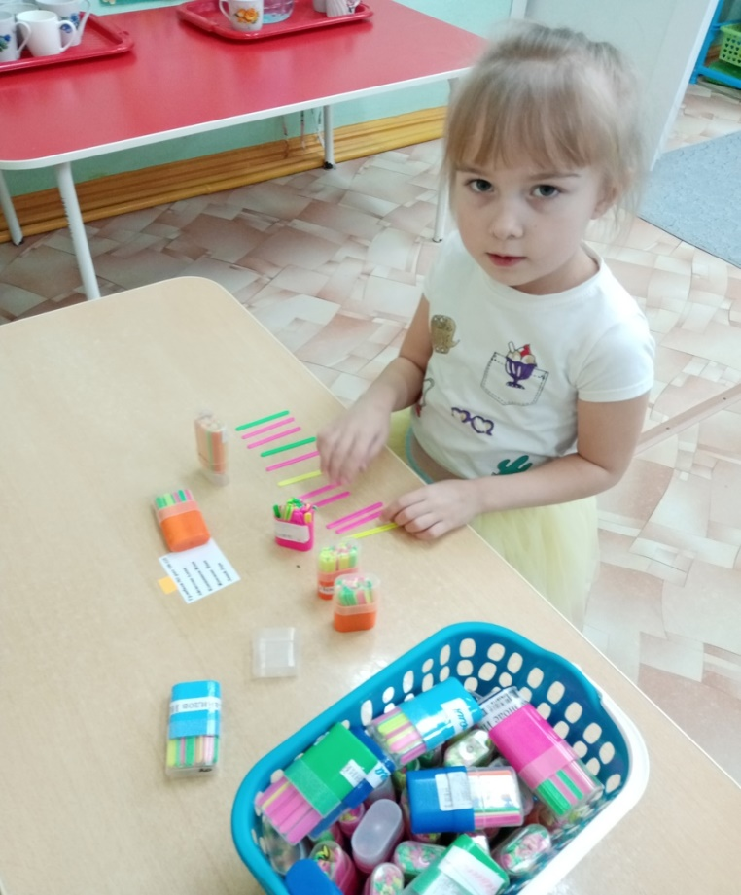
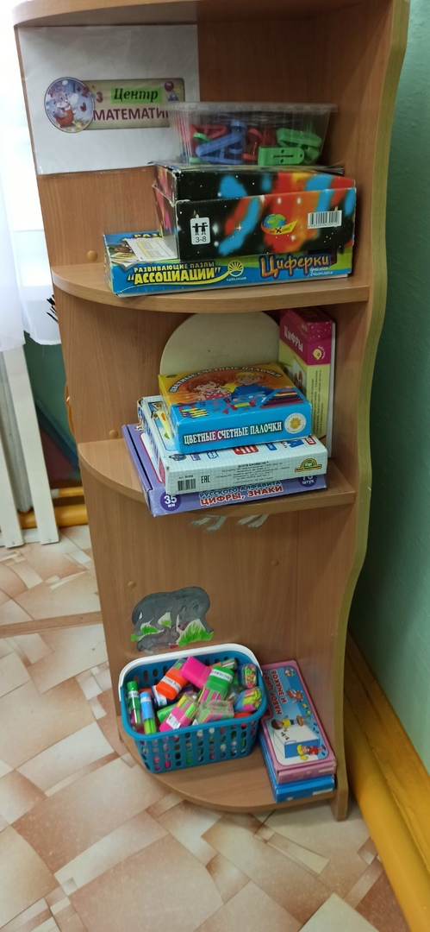
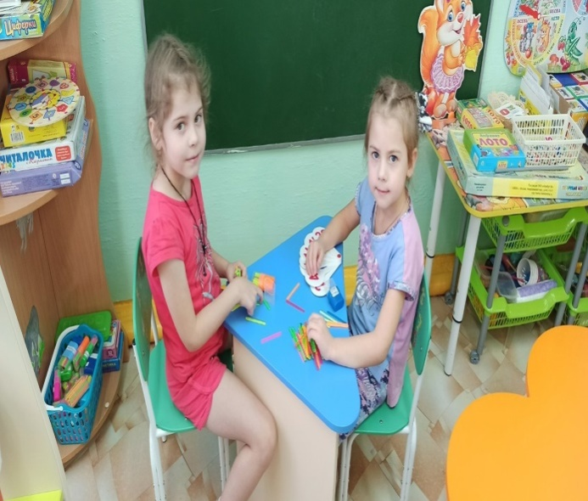
Центр логико – математический «Знайка»
Мозаика разных форм и цвета (мелкая), доски-вкладыши, шнуровки, лото, парные картинки и другие настольно-печатные игры. Комплект геометрических фигур, набор магнитных цифр, счетный материал

